Slide 1
数字系统设计 CMOS 门
刘 鹏
浙江大学
信息与电子工程学院
liupeng@zju.edu.cn

Slide 2
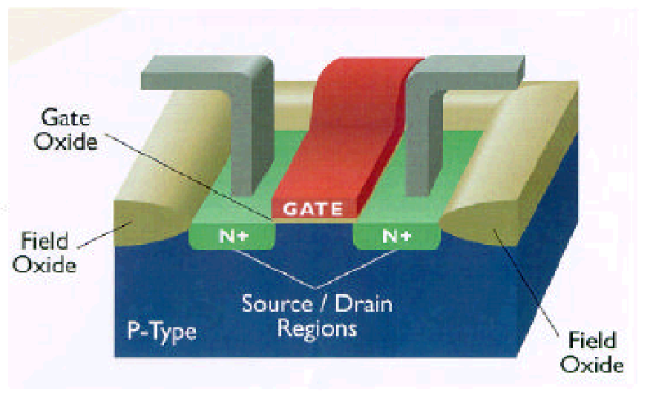
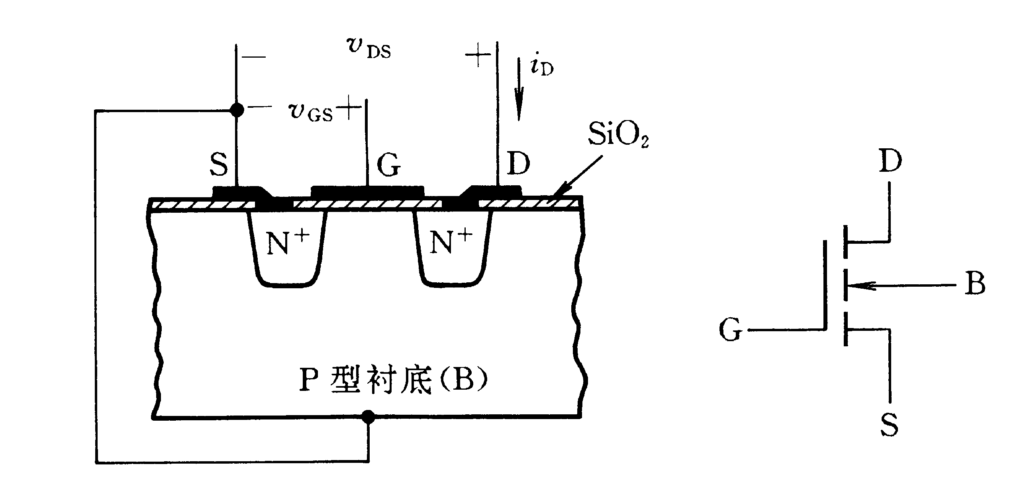
MOS管结构和符号
MOS: Metal-Oxide-Semiconductor Field-Effect Transistor
VGS(th)称为MOS管的开启电压
VGS=0漏极和源极之间相当于两个PN结背向地串联，所以D-S间不导通. iD=0

Slide 3
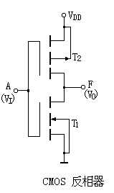
CMOS 反相器
V_{DD}＞V_{GS(th)N}+|V_{GS(th)P}|， V_{GS(th)N}--NMOS的开启电压
V_{GS(th)P}--PMOS的开启电压
V_{GS(th)N}=|V_{GS(th)P}|
工作原理：
1、输入为低电平V_{IL} = 0V时
V_{GS1}＜V_{GS(th)N}
T₁管截止；
|V_{GS2}| ＞ |V_{GS(th)P}|
T₂导通
PMOS
电路中电流近似为零（忽略T₁的截止漏电流）,V_{DD}主要降落在T₁上，输出为高电平V_{OH}≈V_{DD}
衬底与漏源间的PN结始终处于反偏，NMOS管的衬底总是接到电路的最低电位，PMOS管的衬底总是接到电路的最高电位
漏极相连做输出端
2、输入为高电平V_{IH} = V_{DD}时，T₁通T₂止，V_{DD}主要降在T₂上，输出为低电平V_{OL}≈0V。
NMOS
柵极相连做输入端
实现逻辑“非”功能

Slide 4
电压传输特性和电流传输特性
V_{o}
A
B
电压传输特性
V_{DD}
V_{DD}
C
T₂
T₁、T₂均饱和导通； 此时非门为反向放大器，产生较大i_{D}电流。
i_{D}
T₁截止、T₂非饱和；所以 i_{D}=0
0.5V_{DD}
T₁非饱和、T₂截止；所以 i_{D}=0
⏐V_{GS(th)p} ⏐
V_{I}
V_{O}
T₁饱和、T₂非饱和； T₁ 、 T₂均导通，所以产生 i_{D}电流。
V_{GS(th)n}
D
T₁非饱和导通、
T₂饱和导通。
E
F
1/2V_{DD}
V_{DD}
V_{I}
T₁
i_{D}
V_{SS}
C
D
⏐V_{GS(th)p} ⏐
V_{GS(th)n}
电流传输特性
A
B
E
F
1/2V_{DD}
V_{DD}
V_{I}

Slide 5
CMOS反相器的输出特性
（1）输出低电平
V_{DD}
低电平导通电阻：R_{OL}≤ 1k Ω
R_{L}
最大低电平输出电流I_{OL}
（以4069为例）
V_{OL}
0.36mA（ V_{DD} =5V ）
0.9mA （ V_{DD} =10V）
2.4mA （ V_{DD} =15V）
V_{IH}=V_{DD}
T₂
V_{SS}
电阻负载能力差

Slide 6
CMOS反相器的输出特性
V_{DD}
（2）输出高电平
V_{IL}=0
T₁
高电平导通电阻：R_{OH}≤ 1k Ω
最大高电平输出电流I_{OH} ： （以4069为例）
V_{OH}
因为，CMOS门的输入阻抗为∞，但考虑到分布参数，一般取50
I_{OH}
-0.51mA（ V_{DD} =5V）
-1.3mA （ V_{DD} =10V）
-3.4mA （ V_{DD} =15V）
R_{L}
（3）扇出系数：
驱动能力强
N>50
注意：CMOS门（ V_{DD} =5V）可驱动一个TTL门

Slide 7
CMOS反向器传输延时时间
传输延时原因：
v_{I}
50%
MOS管开关延时
O
t
分布参数
v_{O}
负载电容
50%
O
t
t_{PHL}
t_{PLH}
二、动态功耗
f
P_{c}

Slide 8
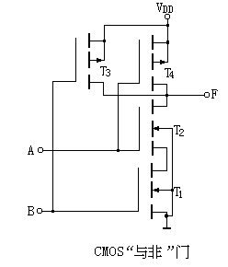
与非门逻辑功能的CMOS门电路
两个并联的PMOS管T₃、T₄
止
止
止
二输入“与非”门电路结构如图
通
1
0
当A和B为高电平时:
输出低电平
0
通
1
止
当A和B有一个或一个以上为低电平时:
1
通
1
通
电路输出高电平
每个输入端与一 个 NMOS管和一个PMOS管的栅极相连
∴ 电路实现“与非”逻辑功能
两个串联的NMOS T₁、T₂

Slide 9
或非门逻辑功能的CMOS门电路
两个串联的PMOS管T₁、T₃
0
1
V_{DD}
二输入“或非”门电路结构如图
B
止
通
当A和B为低电平时:
T₃
0
A
0
输出高电平
T₁
通
当A和B有一个或一个以上为高电平时:
0
Y
1
T₄
通
T₂
电路输出低电平
∴ 电路实现“或非”逻辑功能
止
止
两个并联的NMOS T₁、T₂

Slide 10
漏极开路门电路（OD门）
1.电路组成
3.原理
V_{DD1}
V_{DD2}
外接上拉负载电阻
必须外接负载电阻R_{L} ，才能实现：
R_{L}
CD40107
Y
A
1
&
B
4.应用
2.逻辑符号
与OC门一样，可做“线与”、“电平变换”等作用。
漏极开路
&
A
Y
B

Slide 11
CMOS传输门和双向开关
1.电路结构：
V_{DD}
V_{I}
V_{o}
V_{DD}
T₂
R_{L}
V_{I} /V_{o}
V_{o}/V_{I}
V_{SS}
2.工作条件：
T₁

Slide 12
CMOS传输门和双向开关原理
V_{DD}
T₂
S₂
D₂
V_{I}
V_{o}
D₁
S₁
T₁
R_{L}
（1）
时
都截止

Slide 13
由于，CMOS器件的源极和栅极在结构上是对称，所以传输门是双向的
V_{DD}
a. T₁非饱和导通条件
（V_{DS}< V_{GS}-V_{GS(th)N}）：
T₂
V_{I}
S₂
D₂
V_{o}
假设T₁非饱和导通，
∵ R_{L}>> R_{ON}∴ V_{o}≈ V_{I} 则有：
D₁
S₁
T₁ 、 T₂至少有一个非饱和导通，
所以， 时，传输门导通
T₁
R_{L}
V_{DS} = V_{I} – V₀ ≈0
V_{GS} = V_{DD} – V₀
≈ V_{DD} – V_{I}
T₁导通
0 < (V_{DD} - V_{I})- V_{GS(th)N}
V_{GS(th)P}
V_{GS(th)N}
V_{I}
0
V_{DD}
同理，T₂非饱和导通条件:
T₁非饱和导通条件:
T₂导通

Slide 14
CMOS传输门
V_{I} /V_{o}
V_{o}/V_{I}
TG
特别提示：传输门相当于一个理想的开关，且是一个双向开关,可传输模似信号。
C=0，开关断开； C=1，开关接通。
输出/输入
输入/输出
门控制信号
主要应用
双向模拟开关，
数据选择器（可传输模拟信号）

Slide 15
CMOS三态门
1.电路组成
V_{DD}
T'₁
3.原理：
T₁
A
Y
T₂
T'₂
4.三态门的应用
1
主要应用：
总线逻辑
双向传输
2.逻辑符号
A
Y

Slide 16
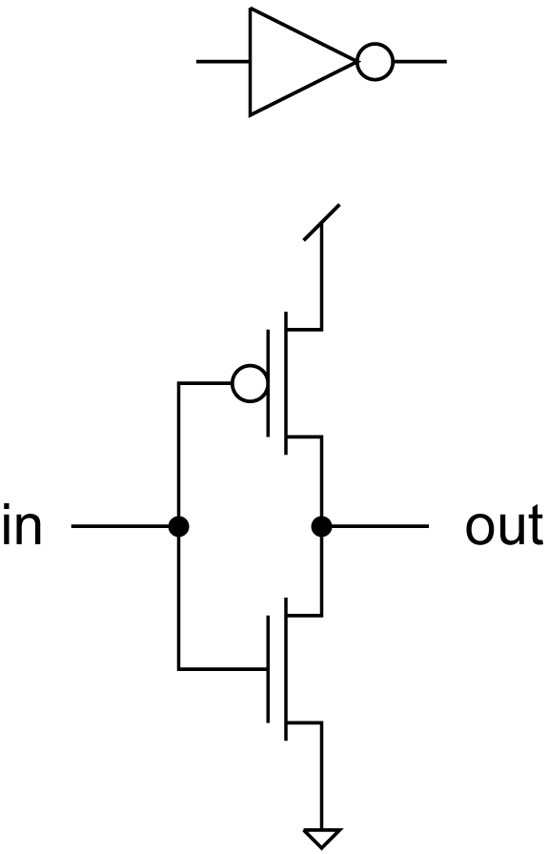
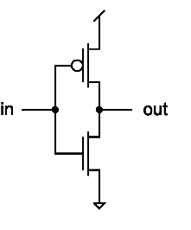
Transistor-level Logic Circuits (INV)
Vdd
Inverter (NOT gate):
Gnd
what is the relationship between in and out?
Vdd
in
out
0 volts
Gnd
3 volts

Slide 17
Logical Values
+3
+3
Logic 1
Logic 0 Input Voltage
V
V_{out}
Logic 1 Input Voltage
Logic 0
0
0
+5
V_{in}
Threshold
Logical 1 (true) : V > Vdd –V th
Logical 0 (false) : V < Vth
Noise margin?
in
out
not( out, in)
F
T
T
F

Slide 18
Computing with Switches
Compose switches into more complex (Boolean) functions:
A
B
AND
Z ≡ A and B
A
OR
Z ≡ A or B
B
Two fundamental structures: series (AND) and parallel (OR)

Slide 19
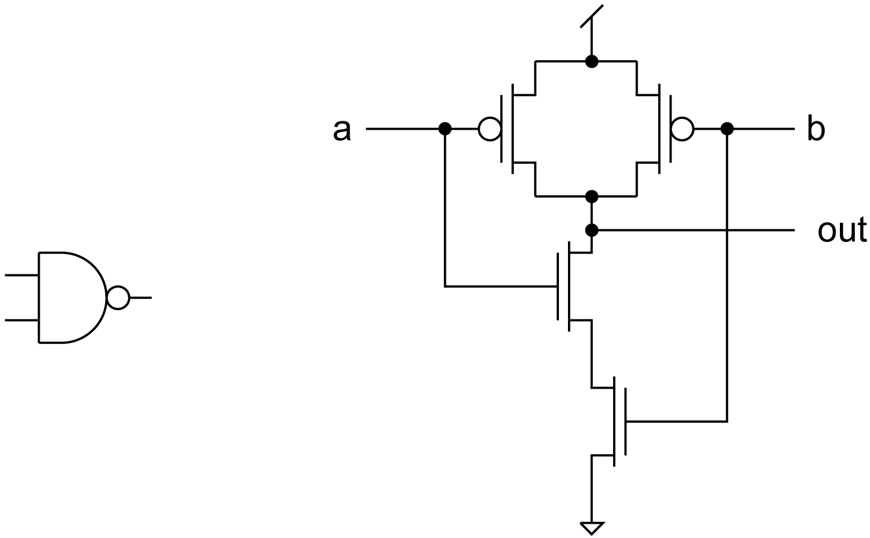
Transistor-level Logic Circuits - NAND
Inverter (NOT gate):
NAND gate
Logic Function:
out = 0 iff both a AND b = 1 therefore out = (ab)’
pFET network and nFET network are duals of one another.
nand (out, a, b)
a b out
0 0 1
0 1 1
1 0 1
1 1 0
How about AND gate?

Slide 20
Transistor-level Logic Circuits
Simple rule for wiring up MOSFETs:
nFET is used only to pass logic zero.
pFet is used only to pass logic one.
For example, NAND gate:
Note: This rule is sometimes violated
by expert designers under special conditions.

Slide 21
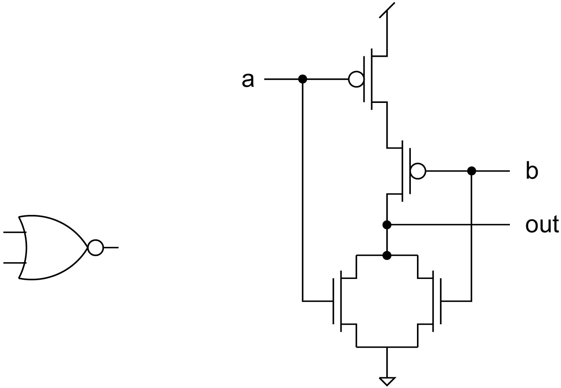
Transistor-level Logic Circuits - NOR
NAND gate
NOR gate
Function:
out = 0 iff both a OR b = 1 therefore out = (a+b)’
Again pFET network and nFET network are duals of one another.
Other more complex functions are possible. Ex: out = (a+bc)’
a b out
0 0 1
0 1 0
1 0 0
1 1 0
nor (out, a, b)

Slide 22
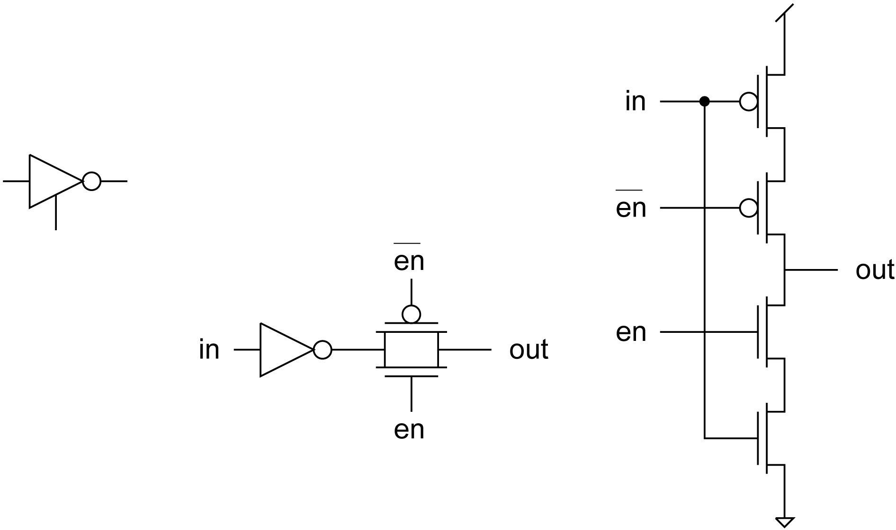
Transmission Gate
Transmission gates are the way to build “switches” in CMOS.
Both transistor types are needed:
nFET to pass zeros.
pFET to pass ones.
The transmission gate is bi-directional (unlike logic gates and tri-state buffers).
Functionally it is similar to the tri-state buffer, but does not connect to Vdd and GND, so must be combined with logic gates or buffers.

Slide 23

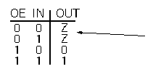
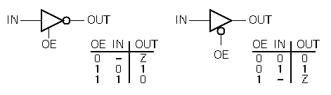
Transistor-level Logic Circuits
Variations
Tri-state Buffer
Transistor circuit for inverting tri-state buffer:
“high impedance” (output disconnected)
Inverting buffer
Inverted enable
“transmission gate”
Tri-state buffers are used when multiple circuits all connect to a common bus.
Only one circuit at a time is allowed to drive the bus. All others “disconnect”.

Slide 24
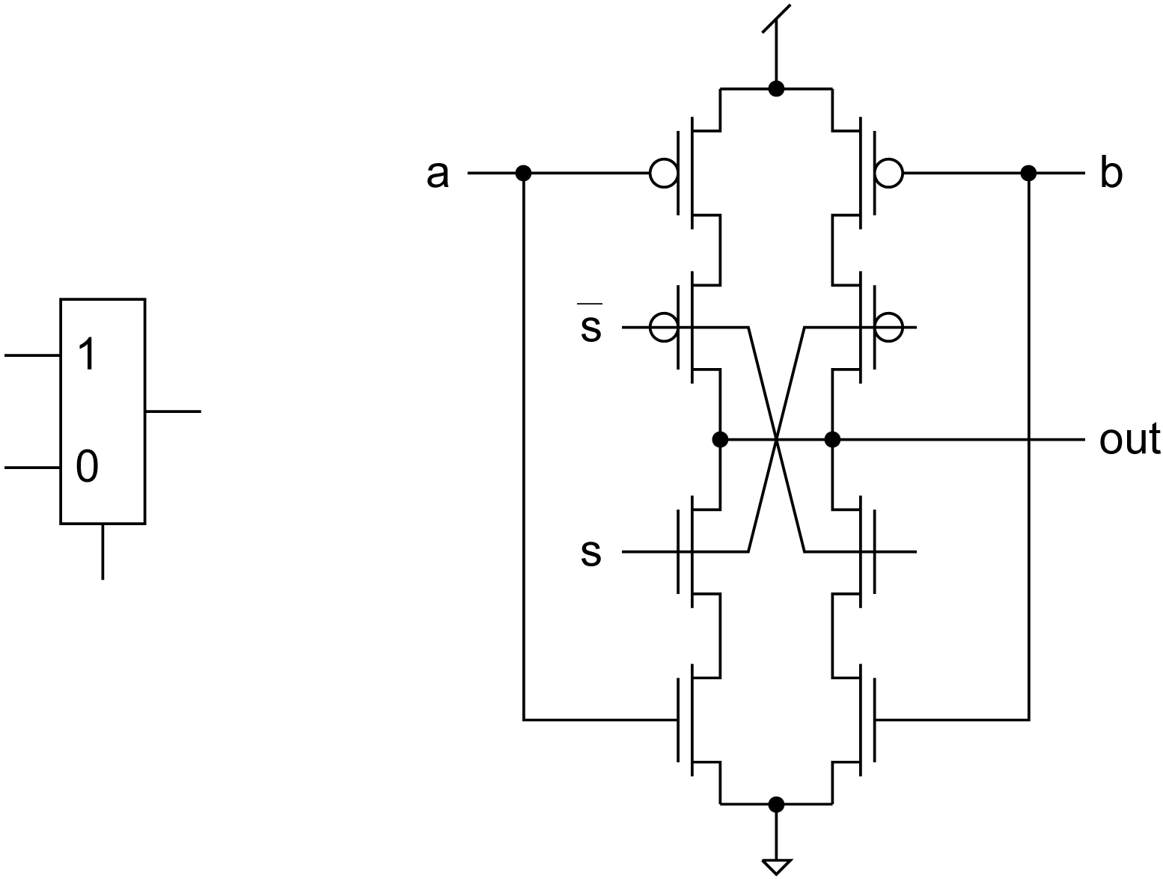
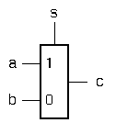
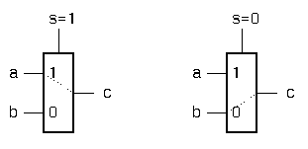
Transistor-level Logic Circuits - MUX
Multiplexor
If s=1 then c=a else c=b
Transistor Circuit for inverting multiplexor:

Slide 25
Unused Inputs
CMOS inputs should be never be left disconnected. All CMOS inputs must be tied either to a fixed voltage level (0V or V_{DD}) or to another input.
This rule applies even to the inputs of extra unused logic gates on a chip.
An unconnected CMOS input is susceptible to noise and static charges that could easily bias both the P-channel and the N-channel MOSFETs in the conductive state, resulting in increased power dissipation and possible overheating.

